Slide 1
IN3030 L5, v2022 – More Synchronization
Eric Jul
Programming Technology Group
Department of Informatics
University of Oslo

Slide 2
Review L4
Synchronization is HARD and ERROR PRONE!
Moore’s Law
Speed of light
Why distribution
Caches: WHAT and WHY
Matrice-multiplikasjon
How to present your timing results
Hva er PRAM modellen - og hvorfor er den ubrukelig for oss
Matrice-multiplikasjon

Slide 3
Plan L5
Review of Synchronization Sketch
Java’s many ways to synchronize
Synchronization explored via example: FinnMax
Modellkode2-forslag for testing av parallell kode
Finne primtall – divisjonsmetoden
Finne primtall – Eratosthenes Sil (ES)

Slide 4
Which way shall we synchronize?
Exploring possibilities using an example: FinnMax
Synchronization example: FinnMax

Slide 5
1) GAL – ingen synkronisering, koden i trådene:
// Riktig oppdeling
ant= a.length/antTråder; // antall elementer per tråd
start = ant*ind;
num = ant;
if (ind == antTråder-1) num = ant + (a.length % antTråder) ;
// GAL – IKKE synkronisert:
for (int i = 0; i< num; i++) {
if (a[start+i] > globalMax) globalMax = a[start+i];
}
Mulig feilsituasjon, anta tråd 0 leser a[i] der GlobalMax ligger:
Tråd 0
Les a[i] =10 og GM = 8
Skriv GM = 10
Tråd 1
Les a[j] =9 og GM = 8
Skriv GM = 9
main
Les GM = 9
Hvor sannsynlig er dette? Skal vi ta sjansen ??

Slide 6
1) Nei – det er like raske og ALLTID riktige løsninger, og slike feil er farlige !
Det er vanskelig å få denne gale måten til å feile, men med mye prøving og feiling (lure data) kan vi få den til å feile ca. ca. hver 100 000 gang.
I Nets (tidl. Bankenes Betaligssentral) behandler de opp til 2 mill. transaksjoner hver dag.
Vil vi lage programmer som kanskje feiler 20 ganger per dag?
Hvor lette tror du slike programmer er å debugge
(teste og rette) ?

Slide 7
2) Bruk av synchronized metode for alle elementene i a[]
synchronized void updateGlobalMax1 (int val){
if (val > globalMax ) globalMax=val;
} // end updateGlobalMax1
…………..
// i run-metoden i hver tråd:
for (int i = 0; i< num; i++) {
updateGlobalMax1(a[start+i]);
}
100 % riktig svar alltid
Det gjøres n kall på den synkroniserte metoden (n/k kall fra hver av de k trådene)
synchronized tar mye tid !
Elendig løsning: Regel 1: bruk ikke synchronized
Regel 2: Hvis synchronized alikevel, så max 100 gange!

Slide 8
3) Bruk av ReentrantLock metode for alle elementene i a[]
void updateGlobalMax2 (int val){
lock.lock();
try{
if (val > globalMax ) globalMax=val;
} finally { lock.unlock(); }
} // end updateGlobalMax2
……………….
// i run-metoden i hver tråd
for (int i = 0; i< num; i++) {
updateGlobalMax2(a[start+i]);
}
100 % riktig svar alltid
Det gjøres n kall på lock metoden (n/k kall fra hver av de k trådene)
Lock er raskere enn synchronized, men tar fortsatt mye tid !
Elendig løsning

Slide 9
4) Bruk av ReentrantLock metode hver gang nytt element er større
void updateGlobalMax2 (int val){
lock.lock();
try{
if (val > globalMax ) globalMax=val;
} finally { lock.unlock(); }
} // end updateGlobalMax2
……………….
// i run-metoden i hver tråd
for (int i = 0; i< num; i++) {
if (a[start+i] > globalMax ){
updateGlobalMax2(a[start+i]);
}}
100 % riktig svar alltid
Det gjøres log n kall på lock metoden (logn/k kall fra hver av de k trådene)
Lock er raskere enn synchronized, og logn kall er mye mindre enn n (eks. n= 1mill, log n =20) !
Ikke helt bra løsning

Slide 10
5) lokal max (threadMax) i hver tråd, så oppdatering med lock - metode
// i run-metoden i hver tråd
for (int i = 0; i< num; i++) {
if (a[start+i] > threadMax ) threadMax = a[start+i];
}
updateGlobalMax2(threadMax);
}
100 % riktig svar alltid
Det gjøres k kall på lock-metoden (ett kall fra hver av de k trådene)
Utmerket løsning

Slide 11
6) lokal max (threadMax) i hver tråd, så venting i ny CyclicBarrier (ventM5) , og tråd 0 ordner opp
// i hver tråd i run-metoden
for (int i = 0; i < num; i++) {
if (a[start+i] > threadMax ) threadMax = a[start+i];
}
lokalMax[ind] = threadMax;
try { // wait on all other threads
ventM5.await();
} catch (Exception e) {return;}
if (ind == 0) {
for (int j = 0; j < antTråder; j++){
if (lokalMax[j] > globalMax) globalMax = lokalMax[j];
} }
100 % riktig svar alltid
Det gjøres k kall på lock metoden (ett kall fra hver av de k trådene)
Utmerket løsning
Riktig og det gjøres k kall på en CylicBarrier(ett kall fra hver av de k trådene)
Utmerket løsning

Slide 12
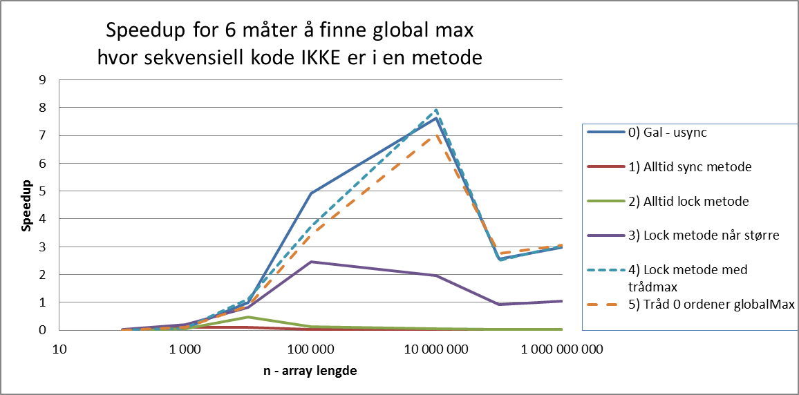
Speedup for n=100,1000,…,1 mrd med 8 tråder/kjerner

Slide 13
Resume of synchronizations
Different synchronizations for finding Max in an array:
  No synch: WRONG
  Use Java’s synchronized keyword: SLOW
  Using a ReentrantLock: BETTER BUT STILL SLOW
  Using a Reentrant Lock only when necessary: BETTER
  Postponing synchronization by using local max and then synching ONLY at the end: EXCELLENT
  Using CyclicBarrier & letting Thread 0 find max of all the local max without synchronization: EXCELLENT

